Slide 1
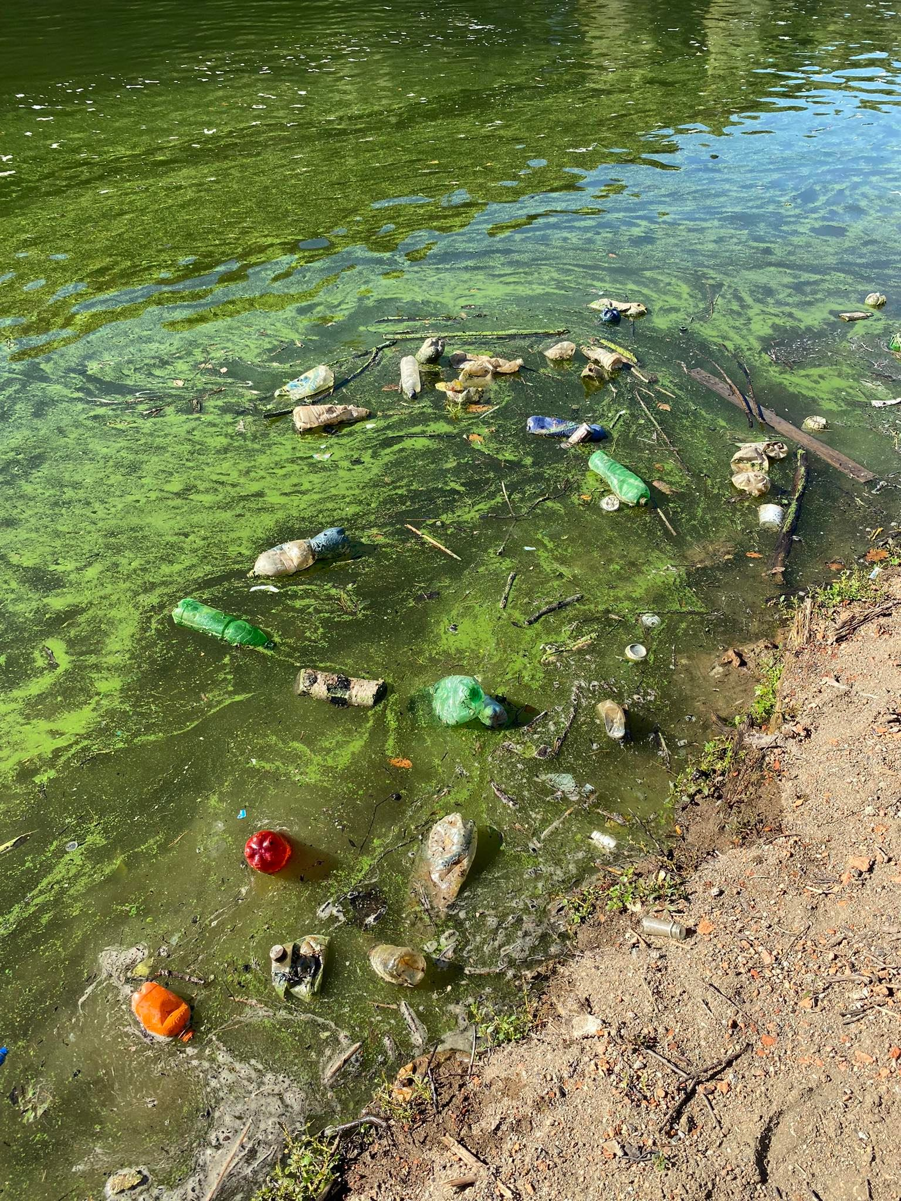
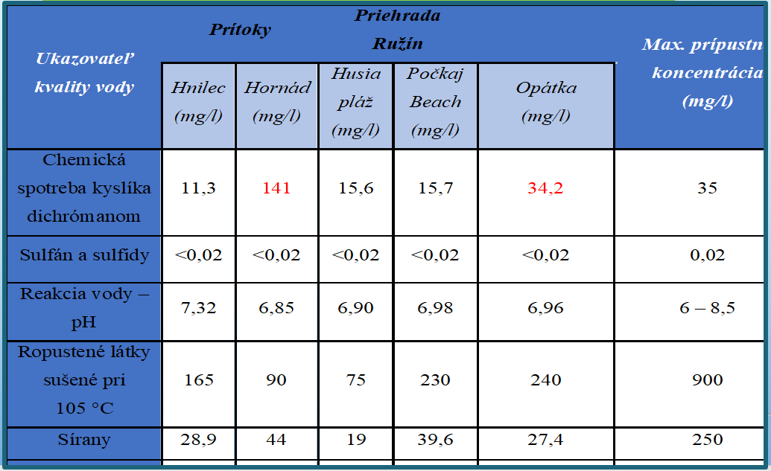
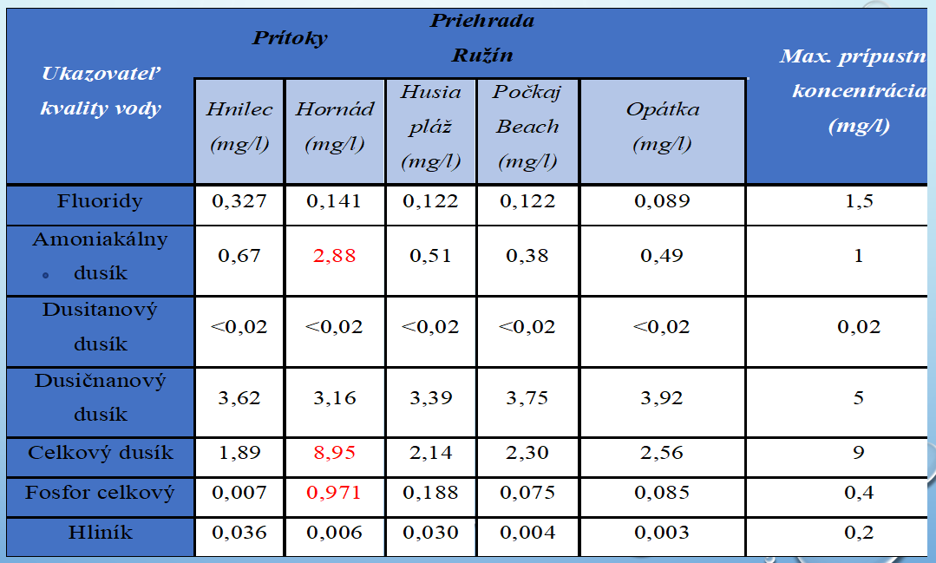
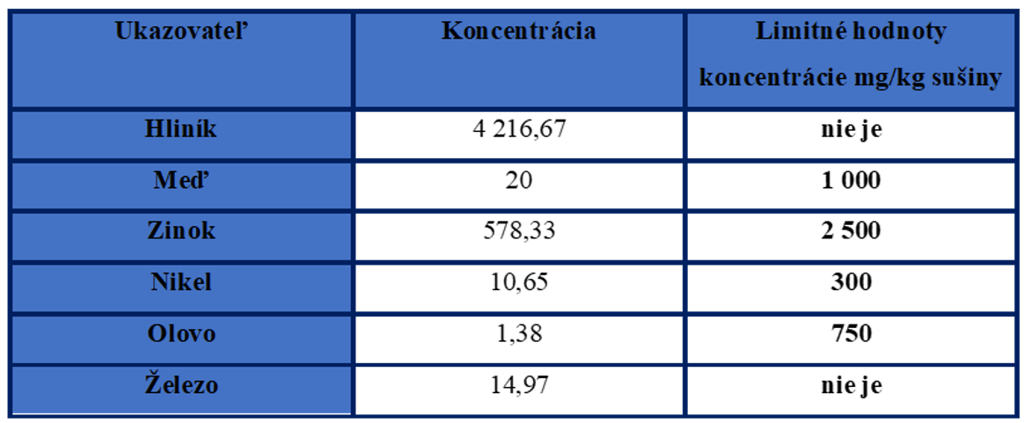
Tabuľka 1,2 Výsledky základných analýz vzoriek vody odobraných v novembri 2021
Tabuľka 3 Výsledky analýz výluhu sedimentov odobraných z VN Ružín - 11/2021
Tabuľka 4 Hodnoty koncentrácií ťažkých kovov vo vzorkách vôd stanovovaných atómovou
absorpčnou spektrometriou a prietokovou rozpúšťacou chronopotenciometriou (označené *)
Tabuľka 5 Výsledky základných analýz vzoriek vody odobraných v septembri a októbri 2022
 | Prítoky |  | Priehrada Ružín |  |  | Maximálna prípustná koncentrácia (mg/l)
Ukazovateľ kvality vody | Hnilec (mg/l) | Hornád (mg/l) | Opátka (mg/l) | Počkaj Beach (mg/l) | Husia pláž (mg/l)
Chemická spotreba kyslíka dichrómanom | 25 | 44,5 | 174 | 117 | 39,4 | 35
Dusitanový dusík | 0,05 | 0,05 | 0,04 | 0,14 | 0,07 | 0,02
Dusičnanový dusík | 3,19 | 3,61 | 0,79 | 6,02 | 3,40 | 5
Celkový dusík | 9,39 | 8,62 | 22,1 | 9,33 | 6,97 | 9
Fosforečnany | 0,055 | 0,882 | 1,23 | 0,031 | 0,065 | -
Fosfor celkový | 0,221 | 0,235 | 1,86 | 0,517 | 0,544 | 0,4
 | Prítoky |  | Priehrada Ružín |  |  | Maximálna prípustná koncentrácia (mg/l)
Ukazovateľ kvality vody | Hnilec (mg/l) | Hornád (mg/l) | Opátka (mg/l) | Počkaj Beach (mg/l) | Husia pláž (mg/l)
pH | 7,22 | 7,74 | 7,37 | 7,80 | 7,78 | 6 – 8,5
Chemická spotreba kyslíka dichrómanom | 21,6 | 15,7 | 420 | 22,1 | 60,4 | 35
Amoniakálny dusík | 0,94 | 0,70 | 0,55 | 0,79 | 4,13 | 1
Dusitanový dusík | 0,063 | 0,051 | 0,055 | 0,059 | 0,094 | 0,02
Dusičnanový dusík | 3,79 | 1,91 | 4,39 | 3,86 | 1,08 | 5
Fosforečnany | 0,033 | 0,025 | 0,048 | 0,266 | 0,041 | -
Záver
Zabránenie vzniku čiernych skládok...
pozitíva - pôsobenie OZ Čistejší Ružín,
zálohovanie plastových fliaš a plechoviek,
najviac kontaminovaná vzorka – z Hornádu !!!!!!!!!!!!!!!!!
ostatné vzorky – žiadne značné prekročené hodnoty v porovnaní s limitmi pre PV, sedimenty – žiadne prekročené limity,
aktivitami v spolupráci s OZ Čistejší Ružín sme prispeli k zlepšeniu ŽP okolia VN a k výsledkom v projekte ,,Za čisté Slovensko bez odpadu a plastov“

